Slide 1
স্বাগতম

Slide 2
পরিচিতি
শিক্ষক পরিচিতি
মোঃতরিকুল ইসলাম
সহকারী শিক্ষক(বিজ্ঞান) বি,এসসি (অনার্স) এম,এসসি(পদার্থ)
রঘুনাথপুর উচ্চ বিদ্যালয়
নবাবগঞ্জ,দিনাজপুর।
tariqulislamph1987@gmail.com
পাঠ পরিচিতি
শ্রেণিঃ সপ্তম
বিষয়ঃ বিজ্ঞান
ষষ্ঠ অধ্যায়ঃ পদার্থের গঠন
সময়ঃ ৫০ মিনিট
তারিখঃ10/0২/২০20ইং

Slide 3
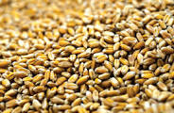
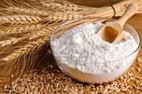
গম হতে কি পাওয়া যায়?
আটা
গম
গমের ক্ষুদ্র ক্ষুদ্র কণাকে কি বলে?

Slide 4
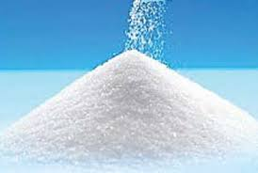
আজকের পাঠ
ক্ষুদ্রতম কণার মতবাদ

Slide 5
শিখনফল
1। মৌলিক ও যৌগিক পদার্থ কী তা বলতে পারবে।
2। অণু ও পরমাণুর মধ্যে পার্থক্য বলতে পারবে।
3। ক্ষুদ্রতম কণার মতবাদ ব্যাখ্যা করতে পারবে।
4। জন ডাল্টনের পরমাণুবাদ ব্যাখ্যা করতে পারবে।

Slide 6
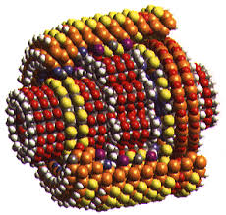
ক্ষুদ্রতম কণা
পদার্থ
পদার্থ কি দিয়ে তৈরি?

Slide 7
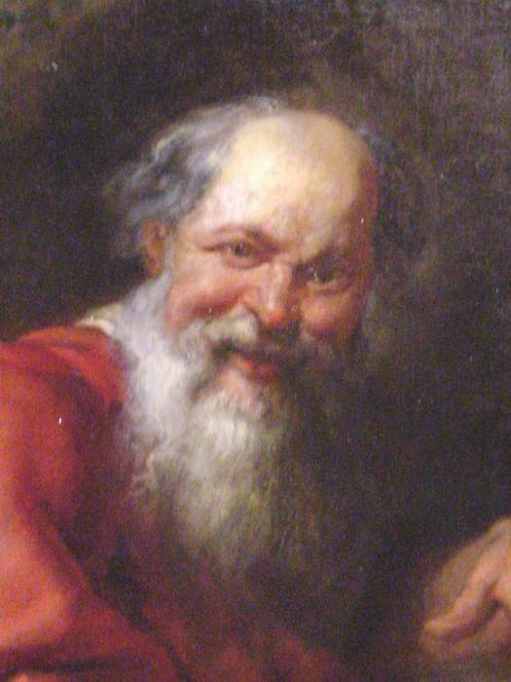
চিত্রের লোকটিকে তোমরা চিন?
গ্রিক দার্শনিক ডেমক্রিটাস
পদার্থ সম্পর্কে তাঁর মতবাদ কি তোমরা জান?
মতবাদঃ সকল পদার্থ ক্ষুদ্র ক্ষুদ্র অবিভাজ্য কণা দিয়ে তৈরি। এই ক্ষুদ্রতম কণার নাম পরমাণু বা এটম।
মতবাদের সালঃ খ্রিষ্টপূর্ব ৪০০ অব্দ।

Slide 8
ক্ষুদ্রতম অংশ
ক্ষুদ্রতম অংশ
ক্ষুদ্রতম কণা
পদার্থ
অ্যারিস্টটালের মতেঃ পদার্থের কণাগুলো ক্ষুদ্র হতে ক্ষুদ্রতর হতে থাকবে।

Slide 9
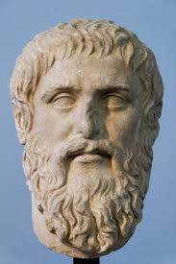
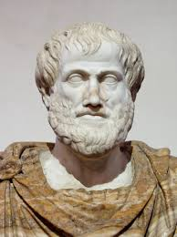
দার্শনিক প্লেটো
দার্শনিক অ্যারিস্টটল
চিত্রের লোক দুই জন কে তোমরা চিন?
দার্শনিক প্লেটো ও অ্যারিস্টটল এর মতবাদঃ পদার্থসমূহ অবিচ্ছেদ্য এবং ভাঙনের কোন সীমা নেই অর্থাৎ যতই ভাঙ্গা হোক না কেন, পদার্থের কণাগুলো ক্ষুদ্র হতে ক্ষুদ্রতর হতে থাকবে।

Slide 10
মৌলিক পদার্থ
একই ধরণের ক্ষুদ্র ক্ষুদ্র কণা দিয়ে গঠিত পদার্থ। (মৌলিক পদার্থ)

Slide 11
O
H
H
ভিন্ন রকমের পরমাণু দিয়ে গঠিত পদার্থ। (যৌগিক পদার্থ)
হাইড্রোজেনের দুইটি পরমাণু ও অক্সিজেনের একটি পরমাণু মিলে পানির একটি অণু তৈরি করেছে।

Slide 12
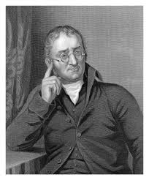
সালঃ ১৮০৩ খ্রিস্টাব্দ
ইংরেজ বিজ্ঞানী জন ডাল্টন
জন ডাল্টনের মতবাদঃ
১। মৌলিক পদার্থসমূহ পরমাণু নামক ক্ষুদ্র ক্ষুদ্র কণা দিয়ে গঠিত।
২। একটি মৌলের বা মৌলিক পদার্থের সকল পরমাণু একই রকম।
৩। একটি মৌলের পরমাণুসমূহ অপর মৌলের পরমাণুসমূহ হতে ভিন্ন রকম।
৪। যৌগিক পদার্থসমূহ একের অধিক মৌলিক পদার্থ দিয়ে গঠিত।

Slide 13
একক কাজ
পদার্থের ক্ষুদ্রতম কণা সম্পর্কে ডেমক্রিটাস, অ্যারিস্টটল ও জন ডাল্টনের মতবাদের মধ্যে কোন মতবাদটি সর্বজন সমর্থিত এবং কেন? যুক্তিসহ তোমার মতামত দাও।

Slide 14
পদার্থ
পরমাণু

Slide 15
দলগত কাজ
সময় ১০ মিনিট
অণু ও পরমাণুর মধ্যে ৩টি পার্থক্য লেখ।

Slide 16
মূল্যায়ন
1. পরমাণুবাদে অবদান আছে এমন তিনজন দার্শনিক ও বিজ্ঞানীর নাম বল।
2. অণু ও পরমাণুর মধ্যে দুইটি পার্থক্য উল্লেখ কর।
3. পরমানূ সম্পর্কে জন ডাল্টনের তিনটি মত উল্লেখ কর।

Slide 17
বাড়ির কাজ
ডেমোক্রিটাস, অ্যারিস্টটাল ও জন ডাল্টনের মতবাদের মধ্যে অমিলগুলো লিখে আনবে।

Slide 18
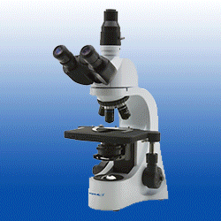
ধন্যবাদ

